Slide 1
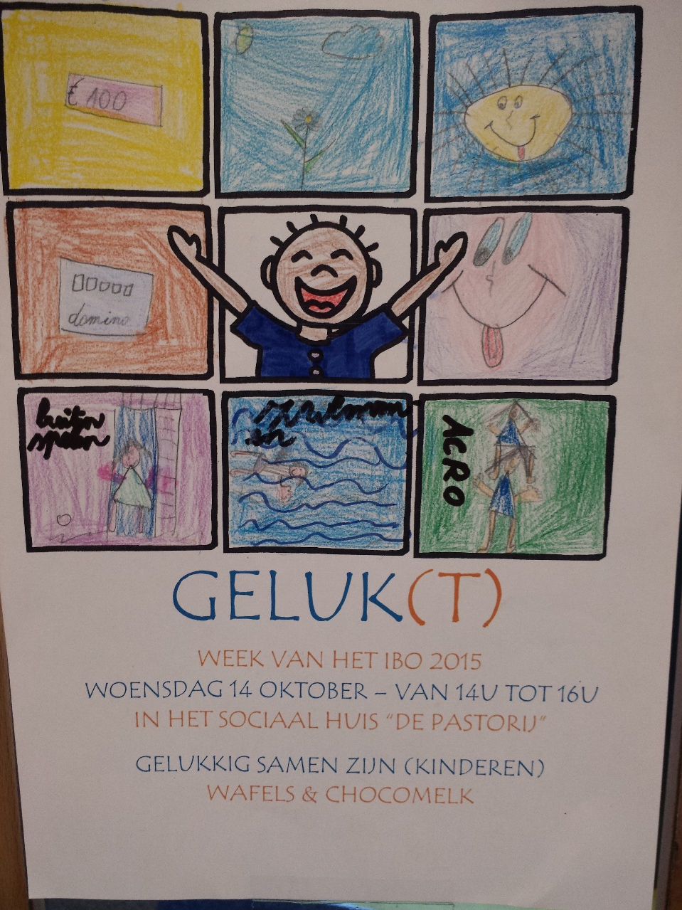
De week van het IBO
‘’Geluk(t)’’
12 Oktober tot 16 Oktober 2015

Slide 2
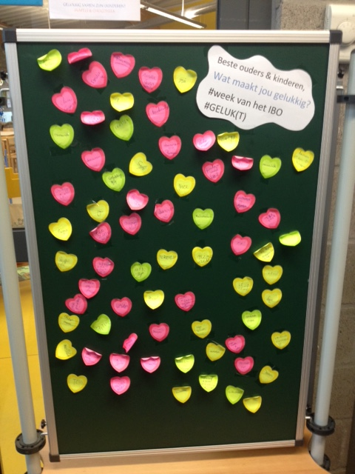
Wat maakt jou gelukkig werd er gevraagd aan kinderen, ouders……?

Slide 3
Ons geluk!
Met de kids bakten we wafels,
samen zaten we gezellig rond de tafels.
De bloem, de suiker en de boter werd gewogen,
dat stak hun al uit de ogen.
De eitjes breken werd een klus,
maar er viel er geen enkele van zijn sus.
Als laatste, alles mengen maar
en hop het beslag was klaar.
Wat waren onze wafels Geluk(t)!!

Slide 4
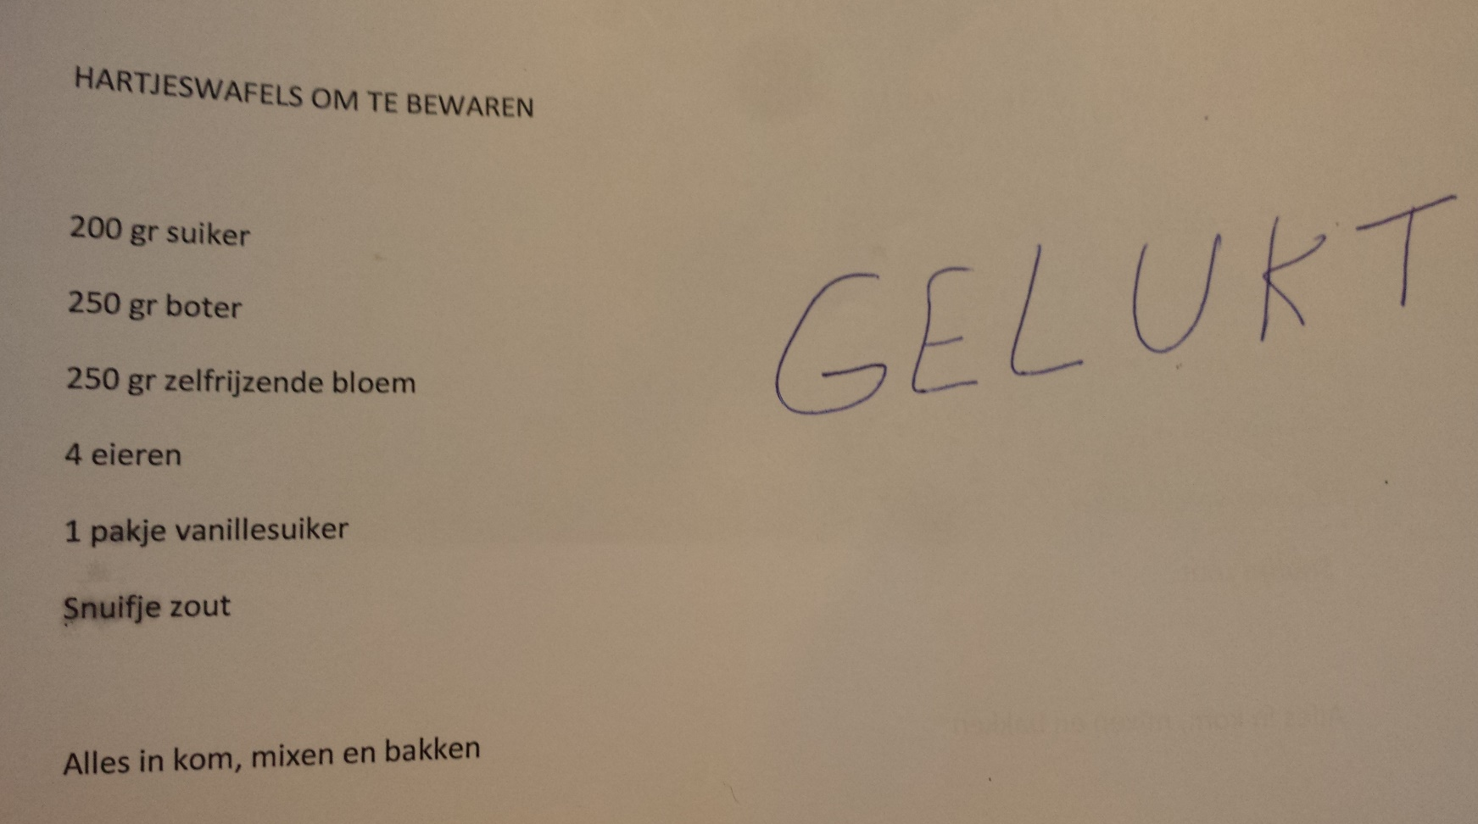
Wil jij ook een portie geluk?

Slide 5
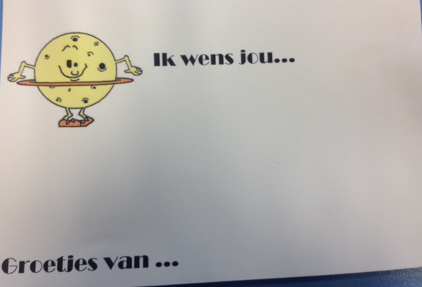
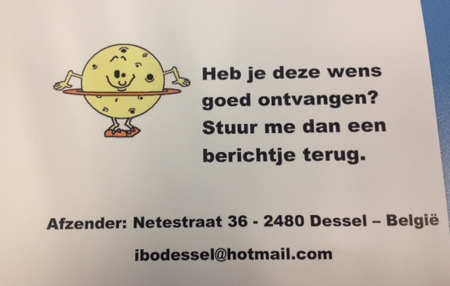
Geluk voor een ander!
Geluk willen we delen. Het maakt ons ook gelukkig om iets fijns te wensen aan onze medemensen. Daarom ontworpen we dit wenskaartje!

Slide 6
Geluk voor onze collega’s!
Onze collega’s zijn we niet vergeten!
Ze kregen wensen van fijne mensen.

Slide 7
Geluk voor onze omgeving
De geburen van de Hummelhoek en Speelplaneet werden overspoeld met wenskaartjes.

Slide 8
Geluk(t)!!
We kregen een paar wensjes terug.
Goedemorgen, Heb de wenskaart goed ontvangen Bleys - Van Hees, Netestraat 34, 2480 Dessel Doe de groetjes aan STEN Vriendelijke groet Fam. Bleys
Wij hebben jou wens goed ontvangen! En wensen jullie dan ook een hele fijne vrijdag! 😀 Groetjes Paul en Chris Netestraat 30
Hallo Emma
Heel hartelijk bedankt voor uw mooi wenskaartje !
Ik stuur je hiermee meteen mijn beste wensen voor jou terug.
Groetjes
Staf Rommes
hoi speelplaneters!
Ik heb vandaag twee leuke wenskaartjes gekregen van ons anthe , fran en jasmien!
Kei lief!!
Daarom wens ik aan alle speelplaneters en hun begeleiders natuurlijk heel veel lol toe voor dit schooljaar!
Groetjes tante lore ( verreyt

Slide 9
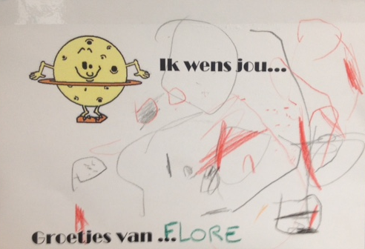
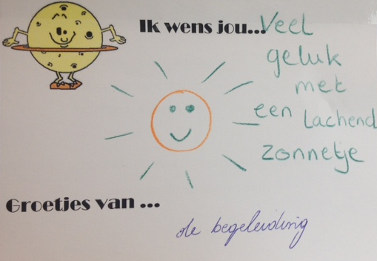
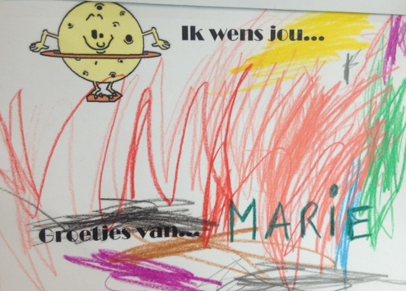
Geluk voor onze scholen!

Slide 10
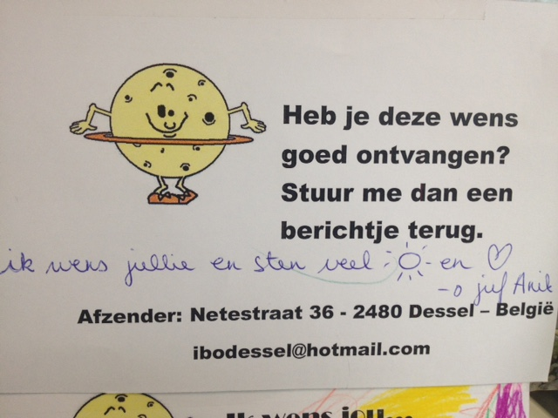
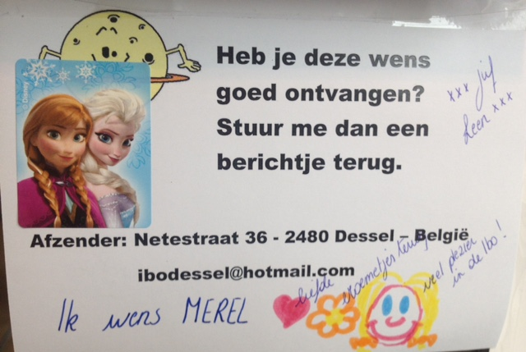
Gelukt!!
We kregen een paar wensjes terug!
Hallo, Wat een verrassing! Een wenskaartje van Simone Bijnen. Bedankt voor het leuke initiatief. Groetjes, juf Marleen, 2de kleuterklas van "De Meikever"

Slide 11
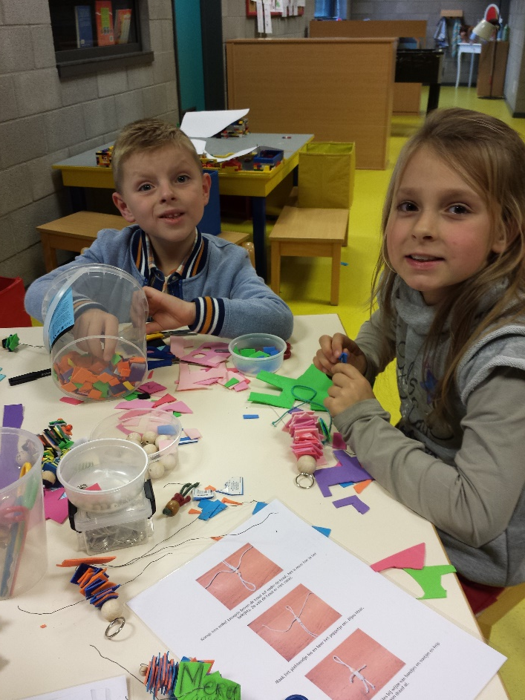
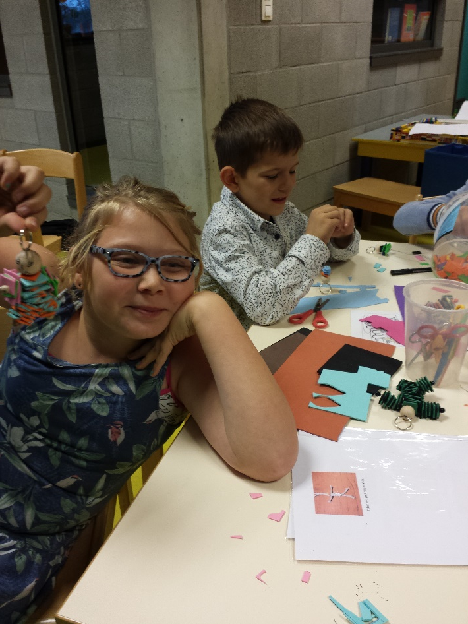
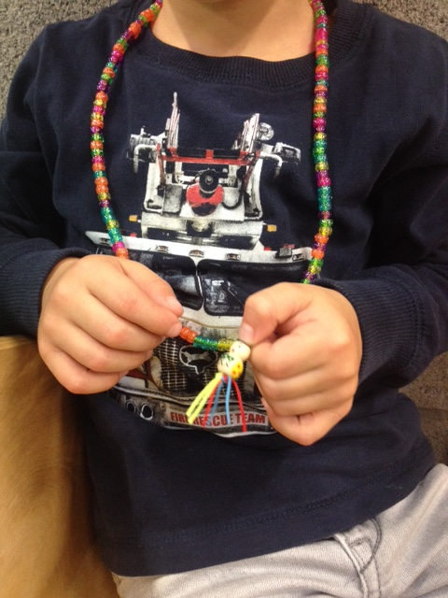
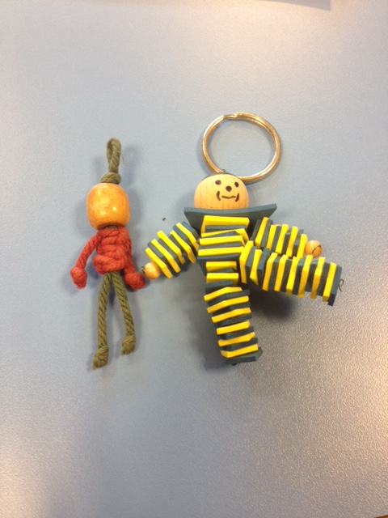
Geluk voor de toekomst!
Wil je een beetje geluk hebben? Maak dan zelf je eigen geluksbrenger!! ☺

Slide 12
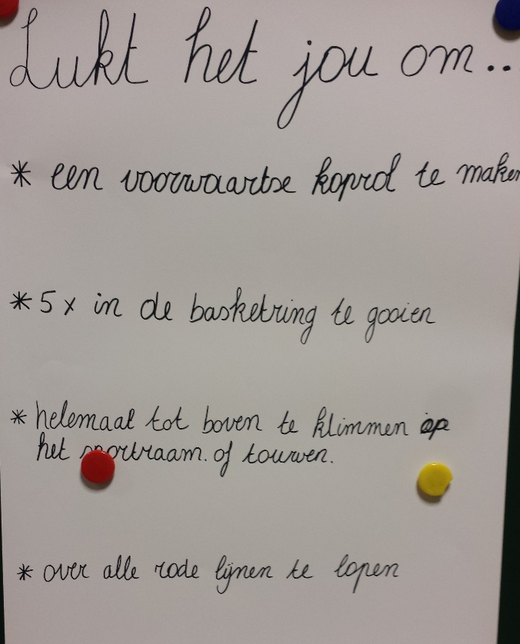
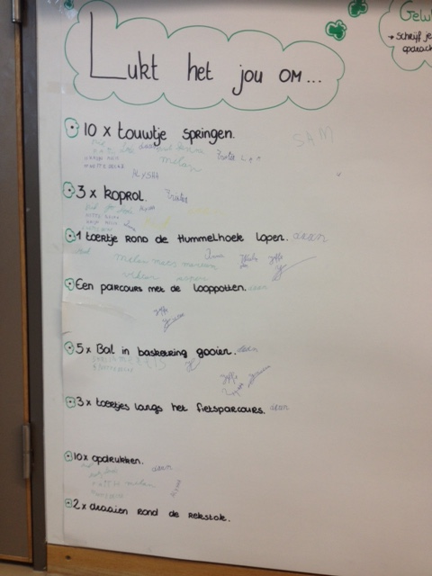
Lukt het jou om…
Heb je geluk of geen geluk?
Onze kinderen konden nog enkele uitdagingen aangaan.

Slide 13
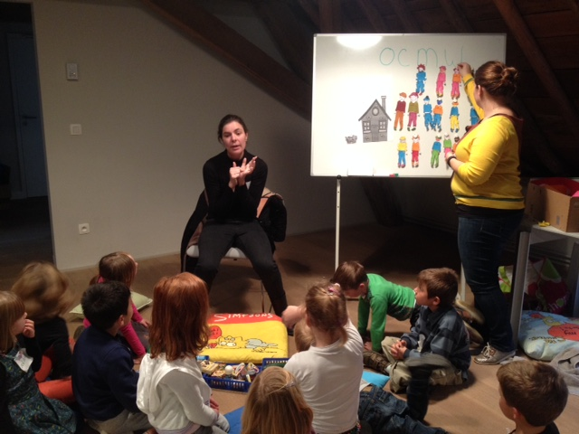
Geluk is niet altijd vanzelfsprekend!
We vroegen onze kinderen wat hun gelukkig maakt. bvb: zwemmen, op reis gaan, Wii, mama & papa, broertjes, de lotto winnen, eten, tractor, ….
Maar dit geluk is niet voor iedereen zomaar weggelegd, daarom brachten we met onze kinderen een bezoek aan het OCMW.
De mensen van het OCMW legden op een speelse manier de werking van het OCMW uit.

Slide 14
In het OCMW
De kinderen startten met een eigen persoontje. Ze kregen opdrachten waardoor ze centen konden verdienen voor kleding, voedsel en om een huis te kunnen kopen. De kinderen die hun centen konden opsparen kregen op het einde nog een extra centje.
Achteraf hebben we samen nog genoten van een drankje en de zelfgebakken wafels.
We lieten een doos wafeltjes achter voor het cliënteel van het OCMW

Slide 15
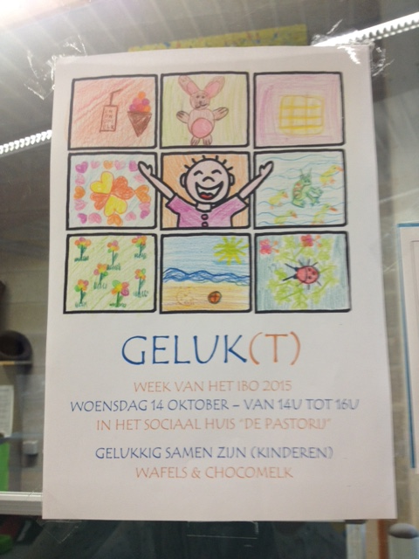
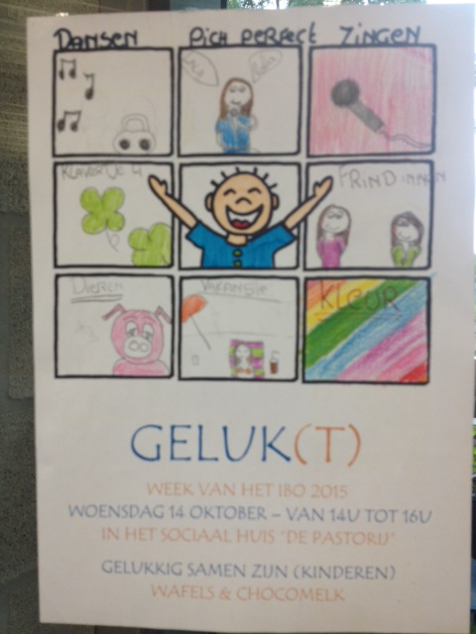
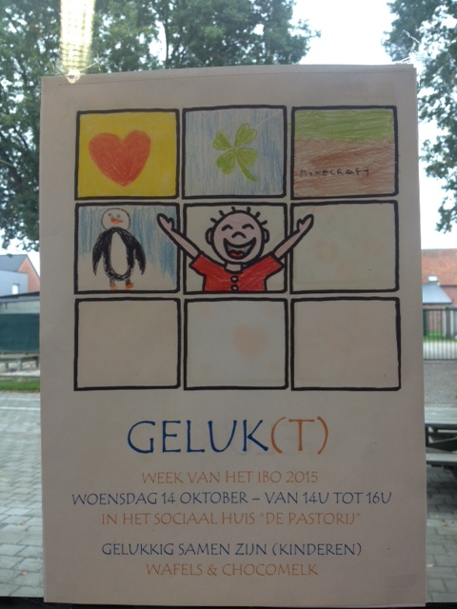
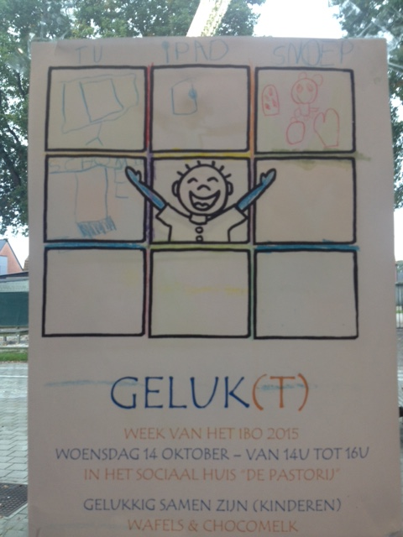
Geluk uiten in een tekening….

